Slide 1
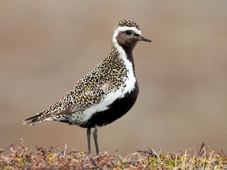
Heiðlóa
Lóa

Slide 2
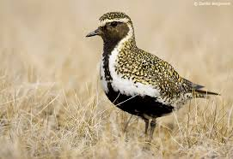
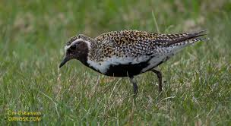
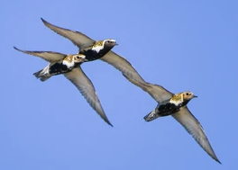
Lóan er þéttvaxin og hálsstutt
Hún fer hratt yfir þegar hún
hleypur um á jörðinni
Vængirnir eru fremur langir.
Lóan er hraðfleyg

Slide 3
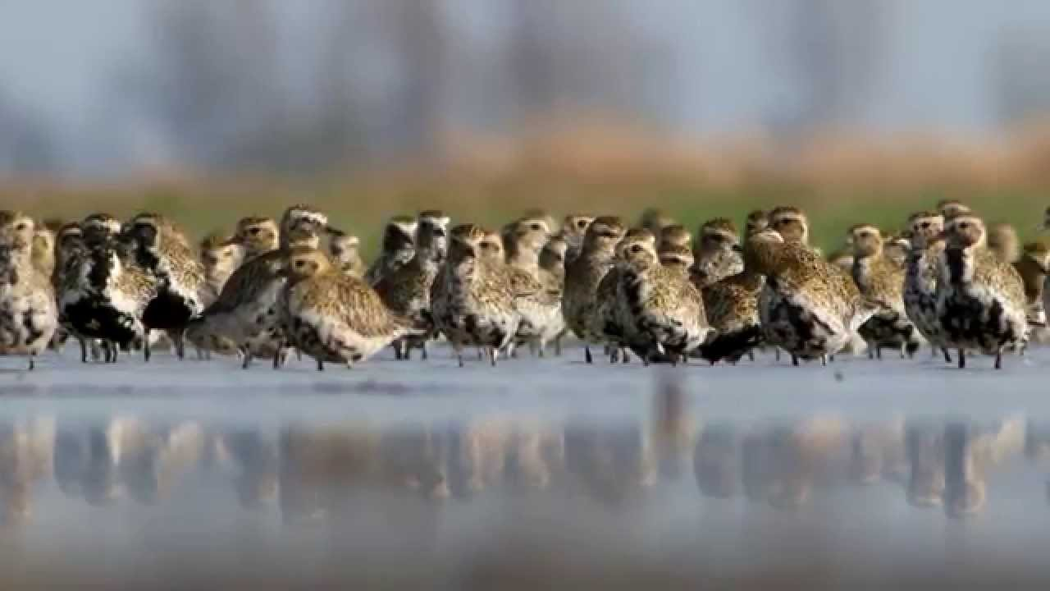
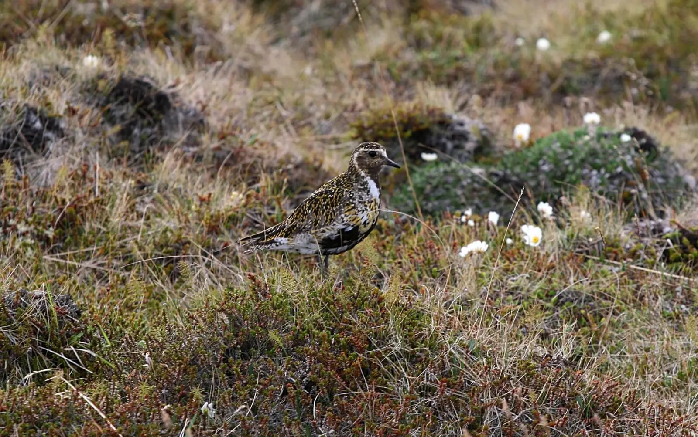
Lóan er vaðfugl
Lóan er einkennisfugl íslensks
þurrlendis

Slide 4
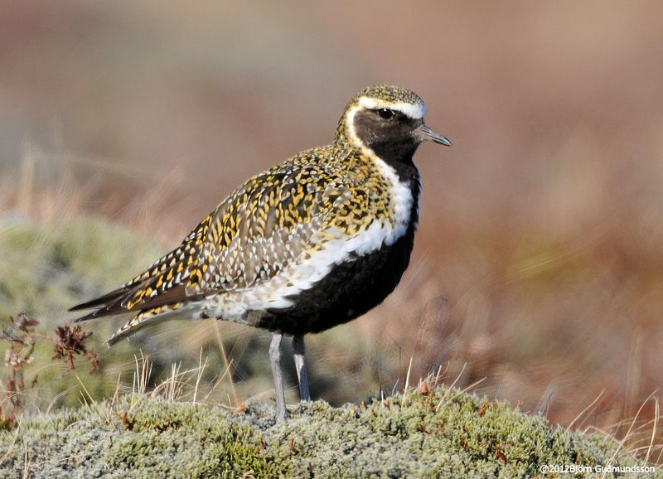
Þegar lóan er í sumarbúningi er hún svört að
framan og neðan
Gul- og dökkflikrótt að ofan
Á milli svarta og gulflikrótta litarins á bakinu
er hvít rönd.

Slide 5
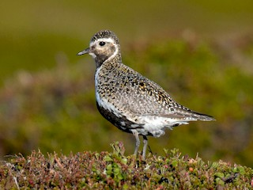
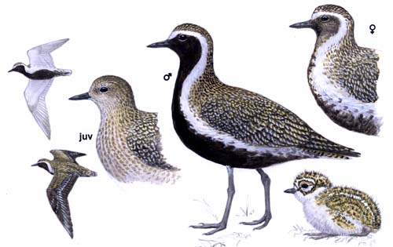
Á haustin breytist svarti liturinn á bringunni á lóunni
Hún verður ljósleit að framan og á kviðnum
Ungfuglarnir eru svipaðir
Vængir eru hvítir að neðan
Kynin eru svipuð, karlfuglinn er litsterkari

Slide 6
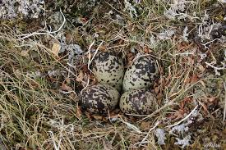
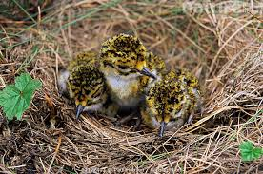
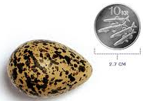
Hreiður og egg
Lóa verpir einkum á þurrum stöðum, t.d. í móum, lyngheiðum og grónum hraunum, bæði á láglendi og hálendi
Hreiðrið er opin laut milli þúfna eða á berangri, klætt með stráum
Fjöldi eggja:
4
Liggur á:
30 daga
Ungatími:
25–33 dagar
Notes:
Rúmlega helmingur af öllum lóum í heimi verpa hér á landi, svo við berum mikla ábyrgð á stofninum. Lóan verpur einnig á Bretlandseyjum,

Slide 7
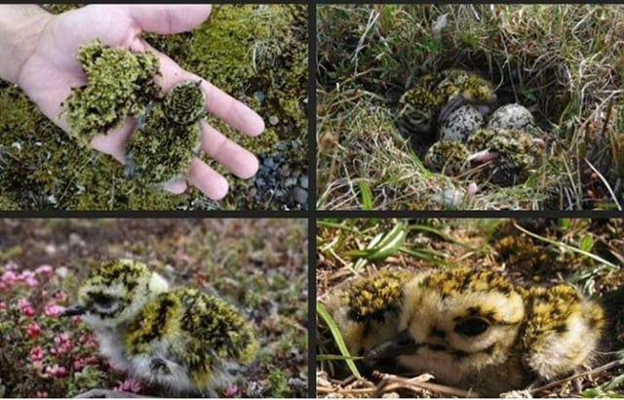
Lóan er klók
Til að vernda hreiðrið sitt og ungana þykist hún vera vængbrotin til að draga að sér athyglina og
Lokkar þannig óvininn í burt

Slide 8
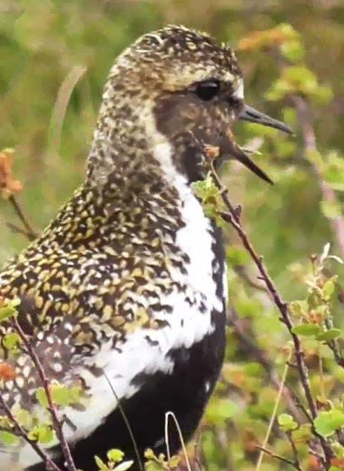
Þekktustu hljóð lóunnar eru söngurinn á varptímanum, „dírrin-dí“ eða „dýrðin-dýrðin“, sem hún syngur bæði sitjandi og á flugi
Lóan er komin að kveða burt snjóinn, að kveða burt leiðindin, það getur hún. Hún hefur sagt mér að senn komi spóinn, sólskin í dali og blómstur í tún. Hún hefur sagt mér til syndanna minna, ég sofi of mikið og vinni ekki hót. Hún hefur sagt mér að vaka og vinna og vonglaður taka nú sumrinu mót.

Slide 9
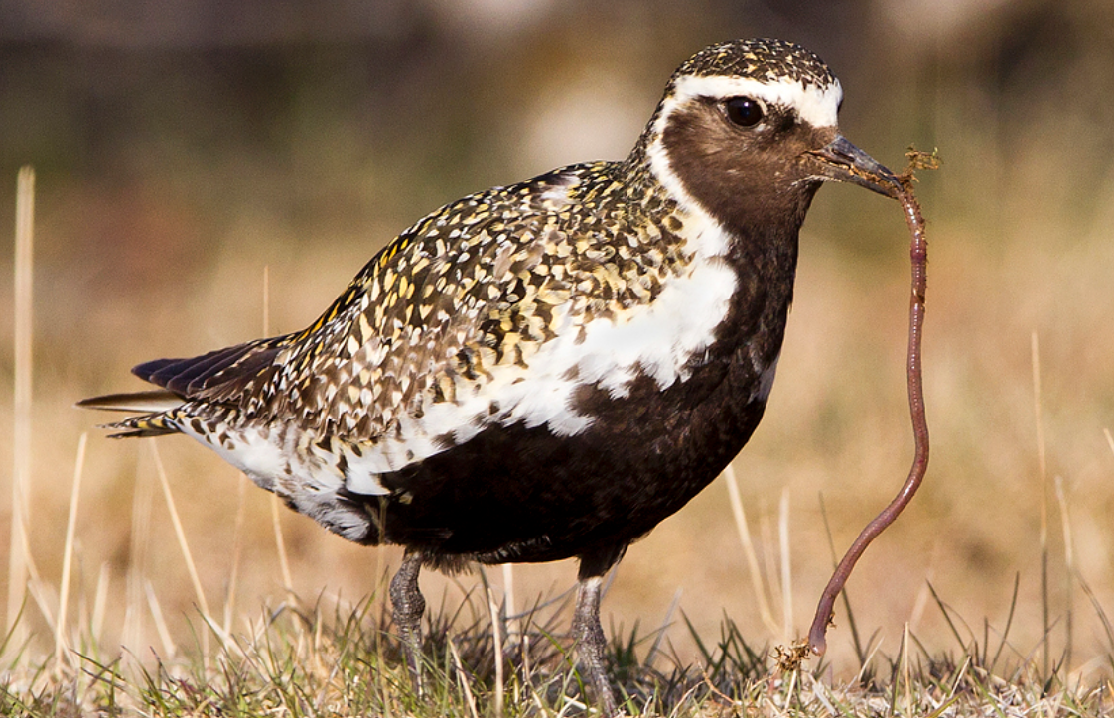
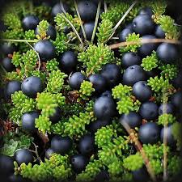
Fæða og fæðuhættir
Lóan étur skordýr, t.d. bjöllur, áttfætlur,
þangflugur, orma, snigla, skeldýr
og ber á haustin
Lóan hleypur ítrekað stutta spretti í
ætisleit og grípur bráðina.

Slide 10
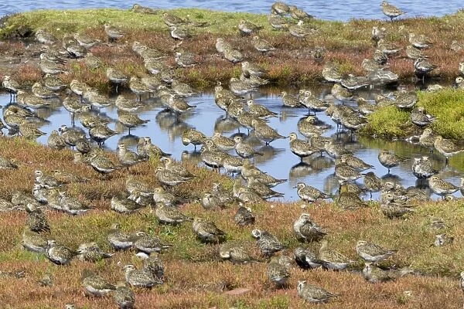
Lóan er félagslynd utan varptíma.
Lóan er aðallega í fjörum,
berjalandi og
á túnum utan varptíma

Slide 11
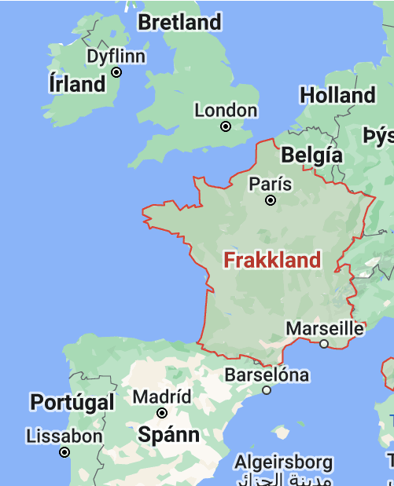
Heiðlóan er farfugl
Á haustin flýgur lóan til vetrarheimkynnanna Hún fer til t.d. Spánar, Írlands og Frakklands
Lóan fer seint og kemur snemma, fyrstu lóurnar sjást venjulega í lok mars, þó aðalkomutíminn sé í apríl.
Eitthvað af fuglum sést venjulega í fjörum fram í nóvember
Lóan sést hér stöku sinnum á veturna, sérstaklega á mildum vetrum.

Slide 12
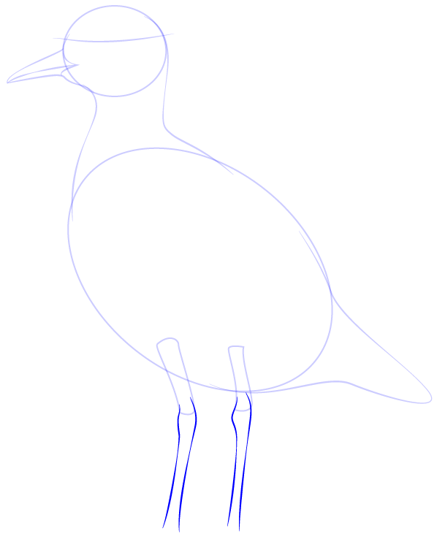
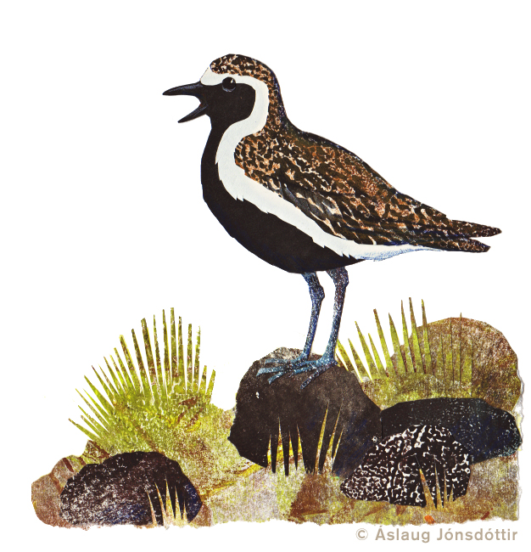
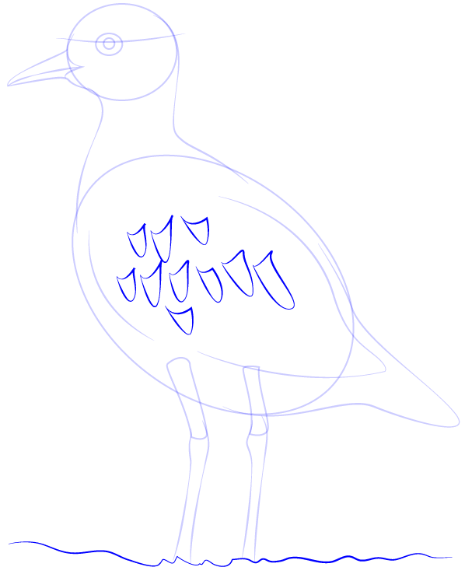
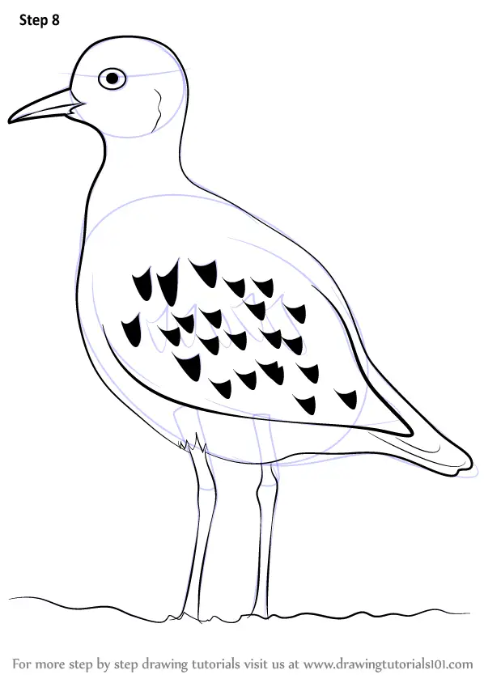
Lóa

Slide 13
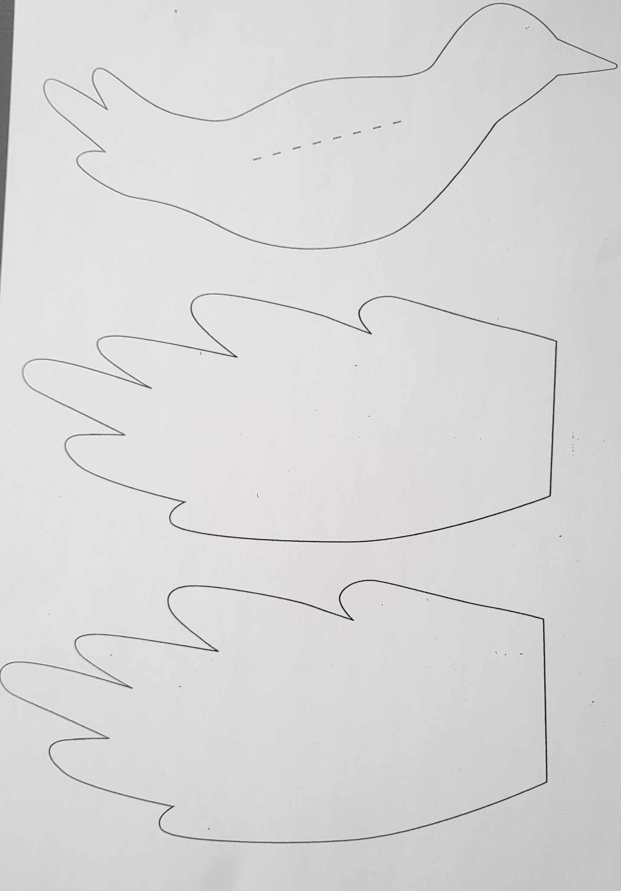
Æfing í að klippa og lita

